Slide 1

Internet
základní služby
VY_32_INOVACE_INT_17

Slide 2
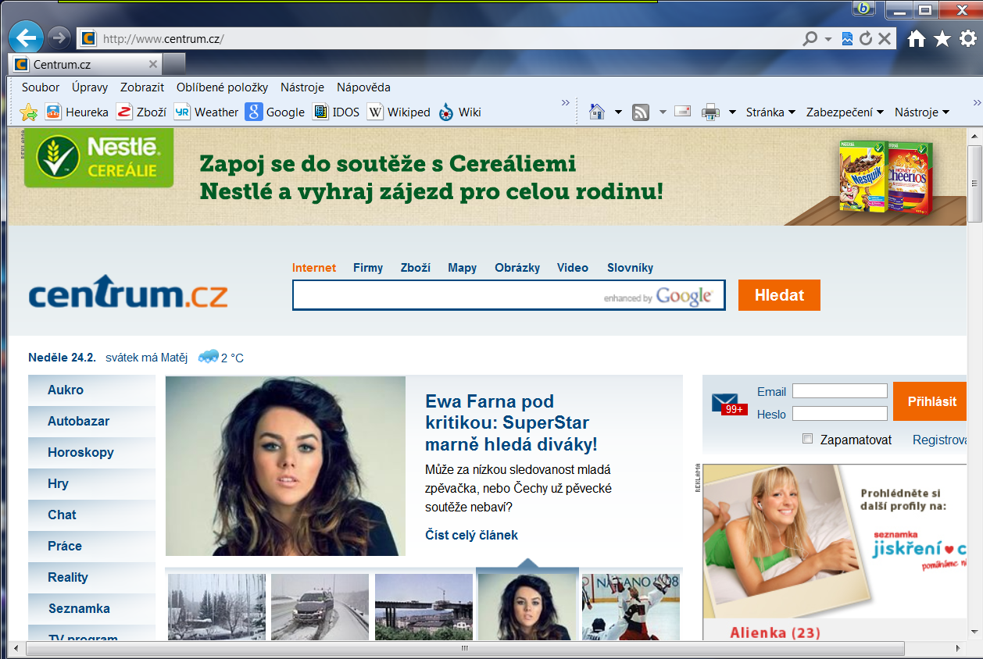
Prohlížeče
K Internetu nejčastěji přistupujeme přes webové stránky pomocí
prohlížeče (browseru). Nejpoužívanější:
Microsof Internet Explorer (MSIE)
Mozilla Firefox
Google Chrome
Portál – rozcestník do webu
obecný (Centrum, Seznam,..)
specializovaný (Pes, Cyklo, ..)

Slide 3
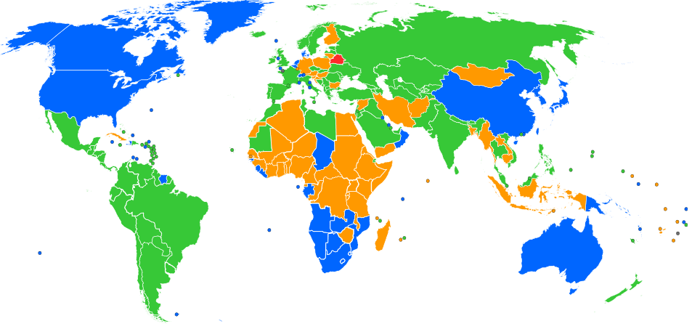
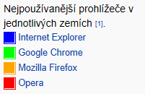
Používání prohlížečů

Slide 4
Vyhledávání informací
Informace hledáme nejčastěji přes webové stránky, kde je
pouze zlomek všech dostupných informací
Webové stránky můžeme prohledávat ve dvou základních
podobách:
fulltext - vyhledávání v textu všech webových stránek. Přehled o,
webových stránkách získává vyhledávací centrála
(prohledávání webu, indexování – tvorba jakési kartotéky)
Vyhledávání detailních informací
katalog – ruční zatříďování webových stránek do příslušných kategorií
Vyhledávání širších oblastí, méně irelevantních informací

Slide 5

Způsoby nalezení informace
Přímé zadání URL adresy - pokud ji známe, adresu můžeme získat z časopisu, reklamy, vizitky, obalu výrobku apod.
Odhad adresy – chceme-li získat informace o psech, zkusíme např. www.pes.cz, www.pejsek.cz, apod. Touto metodou se ovšem můžeme dostat i ke zcela nesouvisejícím stránkám.
Zadání dotazu do okna vyhledávače na některém portálu. (prohledávání fulltextu popř. katalogu)
Postupným „proklikáním se“ v určité kategorii katalogu.

Slide 6
Elektronická pošta
psaní, odesílání a příjem zpráv
ukládání zpráv pro pozdější čtení, tisk, nebo editaci
přeposílání a hromadné odesílání zpráv
posílání příloh ke zprávám
možnost přístupu ke své poště z libovolného počítače připojeného k Internetu
pomocí e-mailu využívání dalších služeb jako jsou diskusní skupiny a další
Pro práci s elektronickou poštou máme dvě možnosti:
webové rozhraní – freemailové servery na seznam, centrum aj.
e-mailového klienta – typicky Outlook

Slide 7
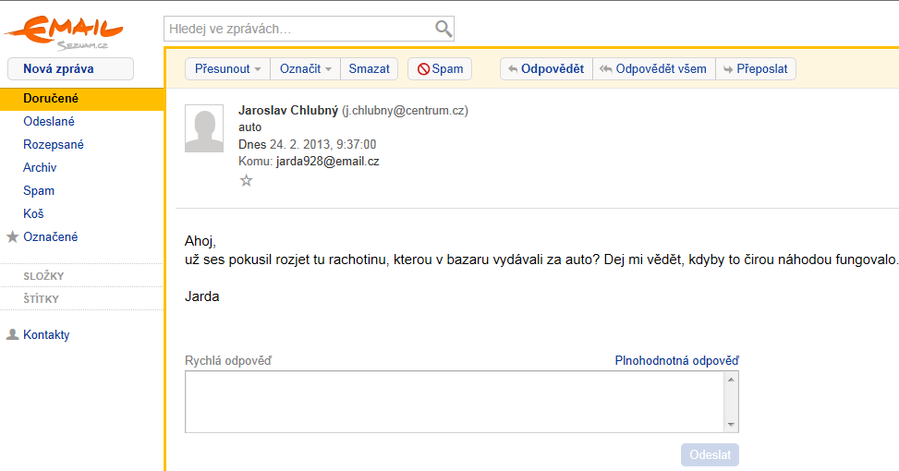
Elektronická pošta
Poštovní služna webového portálu:
že přes webové rozhraní přistupujeme k poštovnímu serveru, kde naše pošta sídlí a na kterém se odehrává veškerá práce.
Při výpadku serveru se k poště nedostaneme nebo o ni přijdeme

Slide 8
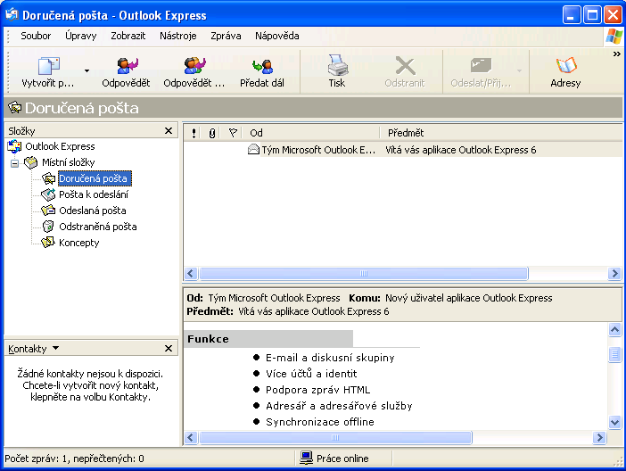
Elektronická pošta
Poštovní klient:
Nainstalován na počítači uživatele, kde se odehrává veškerá práce a je uložena pošta.
Přístup k Internetu nutný pouze při stahování nebo odesílání pošty
seznam složek
seznam zpráv
kontakty
náhled zprávy

Slide 9
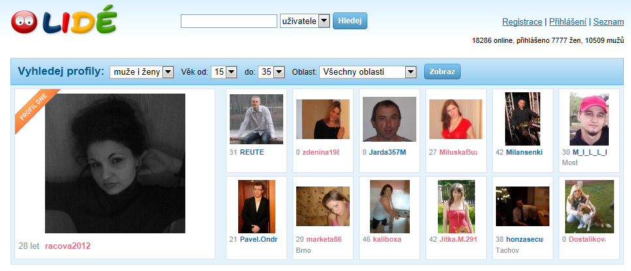
Chat
Online komunikace v síti:
přes webové rozhraní – nabízí řada webových portálů (www.lide.cz)
přes nainstalovaného klienta - dříve oblíbené Windows Messenger a NetMeeting, nyní ICQ a Skype.

Slide 10
Netiquette
Soubor pravidel a doporučení při komunikaci v Internetu (síťová etiketa).
Buďte konzervativní v tom, co posíláte a liberální v tom, co přijímáte.
Nezapomínejte, že komunikujete s lidmi, nikoliv s počítači!. Vjádření emocí – smajlíci.
Nedělejte na Internetu to, co byste nedělali v běžném životě. Nedopouštějte se urážek druhého, nezcizujte autorská díla.
Přizpůsobte svůj projev dané skupině. Pokud nesouhlasíte s názory, neurážejte, ale změňte skupinu.
Buďte struční.
Používejte správný jazyk. Lidé Vás posuzují podle písemného projevu.
Pokud víte, odpovězte, ale sám si odpovědi nevynucujte.
Nereagujte na osobní napadání. Pokud musíte něco kritického sdělit, odložte odeslání až na druhý den.
Chraňte soukromí ostatních.
Buďte tolerantní k chybám ostatních.

Slide 11
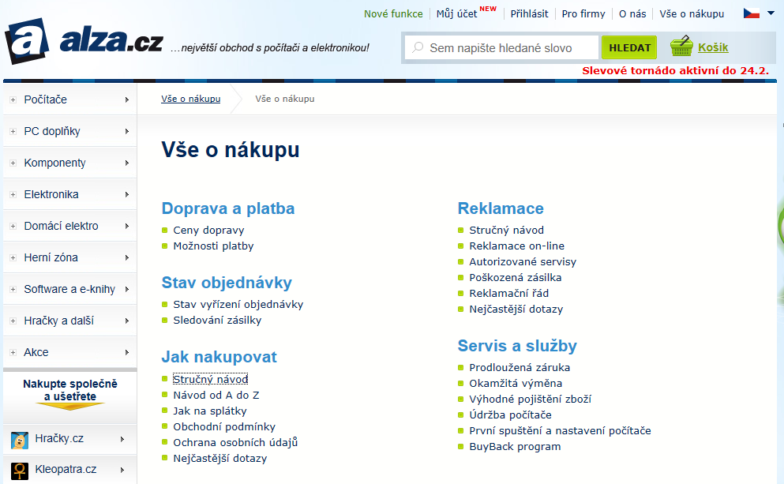
E-shopping
Vyhledání internetového obchodu – virtuální, online, e-shop
Před nákupem prostudovat dodací podmínky, způsob platby apod. (Rádce)
Zboží zadat do vyhledávacího políčka nebo proklikat kategorie
Po výběru zadat způsob doručení a platby (převod, dobírka)

Slide 12
E-shopping
Vyhledání internetového obchodu – virtuální, online, e-shop
Před nákupem prostudovat dodací podmínky, způsob platby apod. (Rádce)
Zboží zadat do vyhledávacího políčka nebo proklikat kategorie
Po výběru zadat způsob doručení a platby (převod, dobírka)

Slide 13
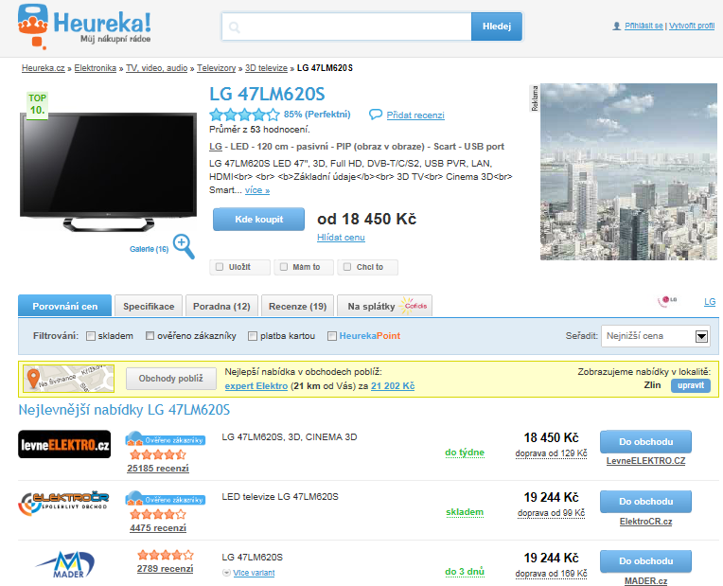
E-shopping
Srovnávače cen
Registrovaní obchodníci zadají do srovnávače klíčové parametry zboží
Uživatel zadá název zboží a nalezené výsledky může seřadit dle ceny
Dnes dominuje Heureka.cz a Zbozi.cz

Slide 14

Zdroje:
Countries by most used web browser.svg. In: Wikipedia: the free encyclopedia [online]. San Francisco (CA): Wikimedia Foundation, 2001-, 14.6.2012 [cit. 2013-04-01]. Dostupné z: http://cs.wikipedia.org/wiki/Soubor:Countries_by_most_used_web_browser.svg
KRATOCHVÍL, Petr a Manuel SHREIBER. Google Chrome nové číslo 1. CHIP. roč. 2012, č. 7.
HLAVENKA, Jiří. Mistrovství ve vyhledávání na Internetu. Vyd. 2. Brno: Computer Press, 2004, 196 s. ISBN 80-722-6759-0.
ROSMAN, Pavel. Informatika pro ekonomy. UTB Zlín, 2004.
ROUBAL, Pavel. Informatika a výpočetní technika pro střední školy: teoretická učebnice. Vyd. 1. Brno: Computer Press, 2010, 103 s. ISBN 978-80-251-3228-9.

